Slide 1

第6章 跨平台移动Web技术

Slide 2
学习目标
什么是响应式Web设计
了解
CSS3媒体查询和弹性盒布局的使用
3
了解
掌握
掌握
1
熟悉
熟悉
什么是栅格系统
2

Slide 3

作业点评
提问
请简述商城首页中商品模块的开发顺序与思路。
请列举Zepto.js的默认模块。
整体商品展示模块，包括公共的商品盒子、秒杀区块和商品区块三个部分。
模块 | 默认 | 说明
zepto | √ | 核心模块；包含Zepto的核心方法。
event | √ | 事件模块；通过on()& off()处理事件。
ajax | √ | 无刷新异步模块；XMLHttpRequest 和 JSONP 实用功能。
form | √ | 表单模块；序列化 & 提交web表单。
ie | √ | 增加支持桌面的Internet Explorer 10+和Windows Phone 8。

Slide 4

响应式Web设计
知识点概述
目前越来越多的人使用小屏幕设备上网，针对不同屏幕的设备开发不同的页面成本非常大，这时，响应式Web设计应运而生。
响应式Web设计（Responsive Web Design）是由Ethan Marcotte 在2010年提出的，他将媒体查询、栅格布局和弹性图片合并称为响应式Web设计。

Slide 5
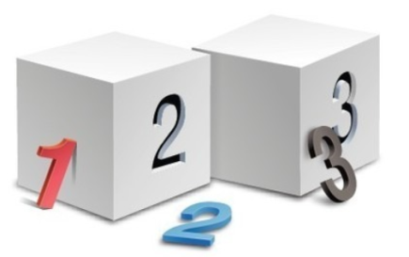
响应式Web设计
响应式Web设计简介
设计理念
从设计理念看，响应式Web设计是一种针对任意设备对网页内容进行完美布局的显示方式，与原始设计方式相比有两点突破，如下所示：
一个网页设计，多个设备使用
移动优先

Slide 6
响应式Web设计
响应式Web设计简介
（1）一个网页设计，多个设备使用
随着移动产品的日益丰富，出现了各种屏幕尺寸的手机、pad等移动设备，如果针对每一种尺寸的设备都独立开发一个网站，成本会非常高，如果要找一个成本、设计、性能的平衡点，响应式设计是最好的选择。它可以做到一处设计，响应多种屏幕。

Slide 7
响应式Web设计
响应式Web设计简介
（2）移动优先
之前的网站开发大多数是先开发PC端，再根据PC端的网页及功能设计开发移动端。然而，随着互联网行业的发展，使用移动端上网的用户群已经赶超PC端。由于移动端设备的屏幕小，计算资源低，如果我们先开发移动端，再开发PC端，可以迫使开发人员在更小、计算资源更低的设备中设计产品功能。这样做，一是可以使你的产品功能更加核心和简洁，二是有助于设计出性能更高的程序。

Slide 8
响应式Web设计
响应式Web设计简介
用户体验
用户体验对于网站的运营是至关重要的，网站若是没有良好的用户体验，那么就算里面的内容再精彩，用户也无心浏览下去。通常网站会在移动浏览器上会缩放，这样虽然可以完整的呈现给我们想要浏览的内容，但鉴于移动设备屏幕大小的限制，过多的内容会使页面看起来杂乱不堪，用户也很难找到自己关注的内容。而响应式Web设计并不是将整个网页缩放给用户，而是经过精心筛选，有选择性的显示页面的内容。

Slide 9
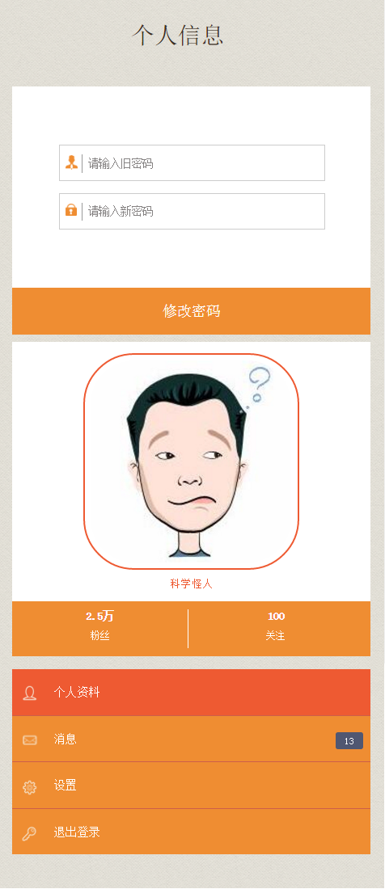
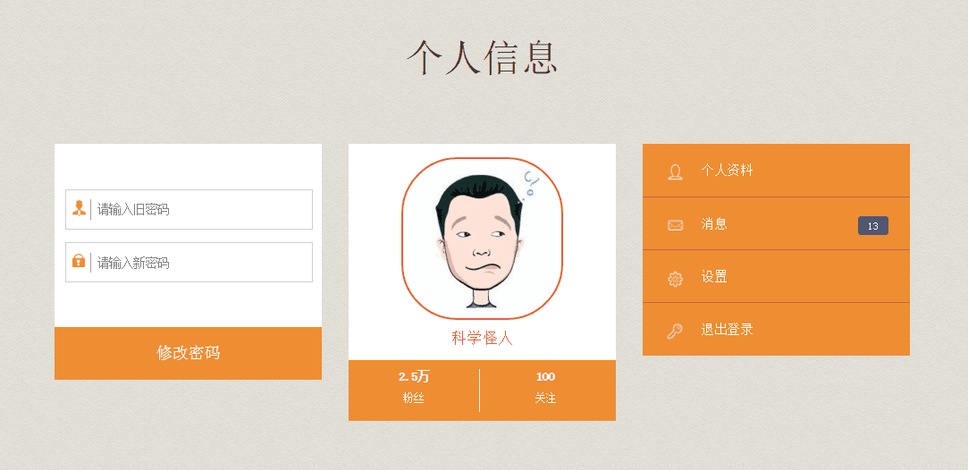
响应式Web设计
响应式Web设计简介
个人信息页面，在PC端大屏幕的页面效果如下图所示。
如果在移动端的小屏幕上，按比列缩小，网页上的文字会看不清，使用响应式Web开发可以让该界面呈现纵向排列方式，如右图所示。

Slide 10
响应式Web设计
响应式Web设计相关技术
HTML5+CSS3的基本网页设计。
视口：提供可以配置视口的属性。
CSS3媒体查询（media queries）：识别媒体类型，特征（屏幕宽度，像素比等）。
流式布局（fluid layout）：可以根据浏览器的宽度和屏幕的大小自动调整效果。
流式图片（fluid images）：随流式布局进行相应缩放，可以理解为图片的流式布局。
响应式栅格系统（Responsesive fluid grid）：依赖于媒体查询，根据不同的屏幕大小调整布局。
弹性盒布局：CSS3的弹性盒布局，一个可以让我们告别浮动，完美实现垂直居中的新特性。
弹性图片：弹性图片指的是不给图片设置固定尺寸，而是通过设置img {max-width:100%;}，让图片大小自动适应屏幕大小。

Slide 11
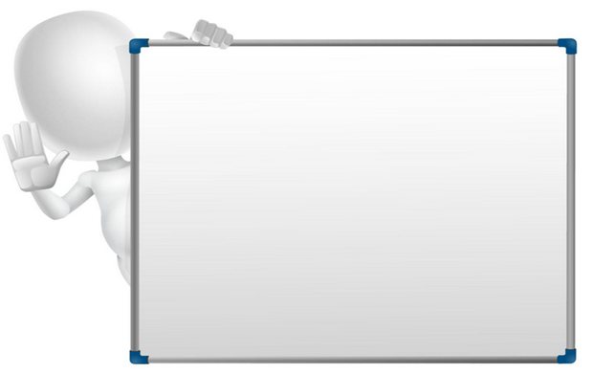
响应式Web设计
响应式Web设计相关技术
实现响应式Web设计，可以说就是根据显示屏幕的大小的变化控制页面的文档流，那么学习响应式之前，必须有良好的HTML5+CSS3的页面开发基础，并且了解视口、流式布局、媒体查询、栅格系统等知识，视口和流式布局的内容在第4章曾经讲解过，在本章后面的小节中，将会对媒体查询、栅格系统和弹性盒布局进行详细介绍。

Slide 12
媒体查询
知识点概述
HTML5之前，HTML4和CSS2可以支持为不同的媒体类型（screen屏幕和print打印）设置特定的CSS样式。在CSS3规范中，媒体查询可以根据视口宽度、设备方向等差异来改变页面的显示方式。

Slide 13
媒体查询
媒体查询由媒体类型和条件表达式组成，示例代码如下所示 。
@media screen and (max-width: 960px){
/*样式设置*/
}
上述代码中，@media screen表示媒体类型为screen，max-width: 960px表示屏幕宽度小于等于960px时的样式。

Slide 14
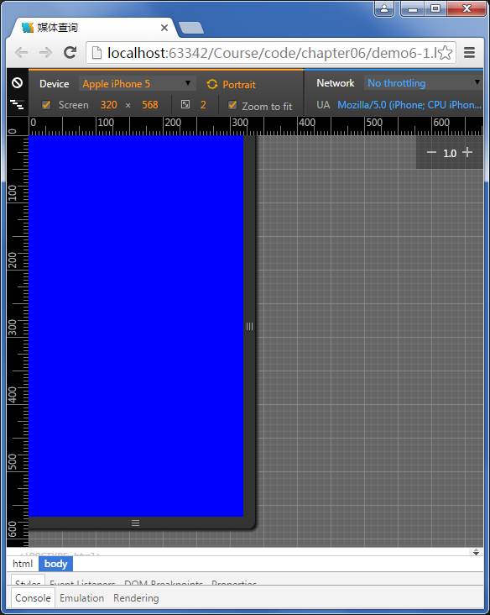
媒体查询
在实际开发中，通常会将媒体类型省略，示例代码如下所示。
@media (max-width: 960px){
/*样式设置*/
}
案例代码（详见教材demo6-1.html）

Slide 15
栅格系统
知识点概述
在网页制作中，栅格系统（又称网格系统）就是用固定的格子进行网页布局，是一种清晰、工整的设计风格。栅格系统最早是应用于印刷媒体上，后来被应用于网页布局中，而随着响应式设计的流行，栅格系统开始被赋予了新的意义，即一种响应式设计的实现方式。

Slide 16

栅格系统
下面通过一幅图，给读者响应式栅格系统的第一印象。如图所示。
在上图中可以看出，使用响应式栅格系统进行页面布局时，可以让一个网页在不同大小的屏幕上，呈现处不同的结构，例如在小屏幕设备上，有某些模块将按照不同的方式排列或者被隐藏。

Slide 17
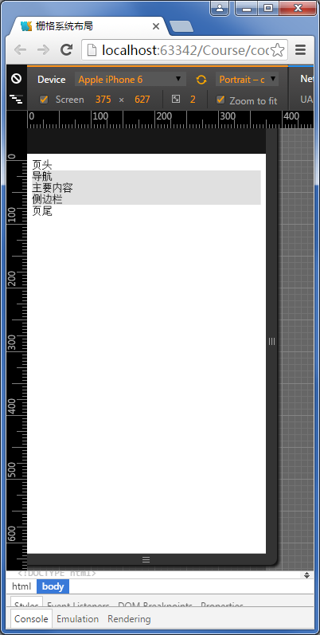
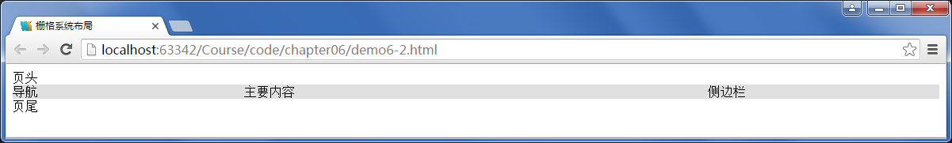
栅格系统
接下来，通过一个案例来演示栅格系统在响应式Web设计中的应用。
案例代码（详见教材demo6-2.html）

Slide 18
弹性盒布局
知识点概述
说到响应式，就不得不提CSS3中的弹性盒布局（Flexible Box），它可以轻松的创建响应式网页布局，为盒状（块）模型增加灵活性。弹性盒改进了块模型，既不使用浮动，也不会在弹性盒容器与其内容之间合并外边距，是一种非常灵活的布局方法。

Slide 19
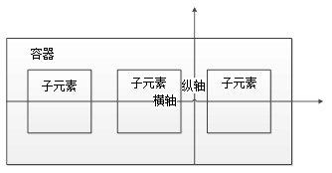
弹性盒布局
首先，看一下弹性盒的结构，如图所示。
从左图可以看出，弹性盒由容器、子元素和轴构成，并且默认情况下，子元素的排布方向与横轴的方向是一致的。弹性盒模型可以用简单的方式满足很多常见的复杂的布局需求。它的优势在于开发人员只是声明布局应该具有的行为，而不需要给出具体的实现方式。浏览器会负责完成实际的布局。

Slide 20
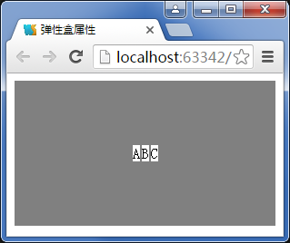
弹性盒布局
display
浏览器对弹性盒布局的支持情况，如下表所示。
display用于指定弹性盒的容器，其值可以为flex；如果为行内元素，值为inline-flex。接下来通过一个案例来演示弹性盒控制布局的各个属性的应用。
案例代码（详见教材demo6-3.html）

Slide 21
弹性盒布局
flex-flow
flex-flow 是属性 flex-direction 和 flex-wrap 的简写，用于排列弹性子元素。两属性的取值如下表所示。
取值 | 描述
row | 弹性盒子元素按轴方向顺序排列，默认值。
row-reverse | 弹性盒子元素按轴方向逆序排列。
column | 弹性盒子元素按纵轴方向顺序排列。
column-reverse | 弹性盒子元素按纵轴方向逆序排列。
flex-direction
取值 | 描述
nowrap | flex容器为单行，该情况下flex子项可能会溢出容器。
wrap | flex容器为多行，flex子项溢出的部分会被放置到新行。
wrap-reverse | 反转 wrap 排列。
flex-wrap

Slide 22
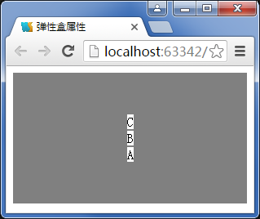
弹性盒布局
flex-flow
例如将demo6-3.html中的flex-flow的值改为column-reverse，修改前后页面效果如下所示。

Slide 23
弹性盒布局
justify-content
justify-content属性能够设置子元素如何在当前轴方向的排列，其取值如下表所示。
取值 | 描述
flex-start | 弹性盒子元素将向行起始位置对齐。
flex-end | 弹性盒子元素将向行结束位置对齐。
center | 弹性盒子元素将向行中间位置对齐。
space-between | 弹性盒子元素会平均分布在行里，第一个元素的边界与行的起始位置边界对齐，最后一个元素的边界与行结束位置的边距对齐。
space-around | 弹性盒子元素会平均地分布在行里，两端保留子元素与子元素之间间距大小的一半。

Slide 24

弹性盒布局
justify-content
例如将demo6-3.html中的将justify-content的值改为space-between，刷新浏览器如图所示。

Slide 25
弹性盒布局
align-items
align-items属性用于设置子元素在垂直于轴的方向上的排列，其取值如下表所示。
取值 | 描述
flex-start | 弹性盒子元素向垂直于轴的方向上的起始位置对齐。
flex-end | 弹性盒子元素向垂直于轴的方向上的结束位置对齐。
center | 弹性盒子元素向垂直于轴的方向上的中间位置对齐。
baseline | 如果弹性盒子元素的行内轴与侧轴为同一条，则该值与'flex-start'等效。其他情况下，该值将参与基线对齐。
stretch | 如果指定侧轴大小的属性值为“auto”，则其值会使项目的边距盒的尺寸尽可能接近所在行的尺寸，但同时会遵照“min/max-width/height”属性的限制。

Slide 26
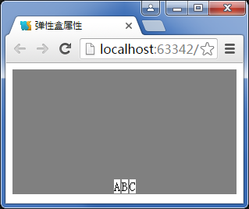
弹性盒布局
align-items
例如将demo6-3.html中的将align-items的值改为flex-end，刷新浏览器如图所示。

Slide 27

弹性盒布局
order
order属性用于设置子元素出现的顺序。例如将ABC的order值分别改为2、3、1，如图所示。

Slide 28
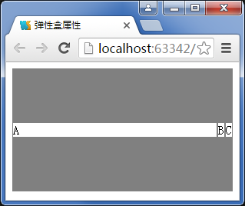
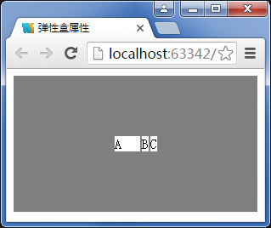
弹性盒布局
flex
flex属性是flex-grow（扩展比率）， flex-shrink（收缩比率）和flex-basis（宽度，像素值） 的缩写，能够设置子元素的伸缩性。例如，将A的flex-grow改为2，如图所示。
将A的flex-grow值还原，将A的flex-basis改为30px，如图所示。

Slide 29
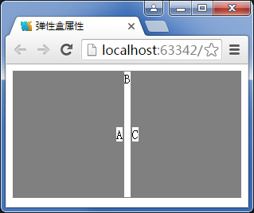
弹性盒布局
align-self
align-self属性能够覆盖容器中的align-items属性，用于设置单独的子元素如何沿着纵轴排列。其取值有auto|flex-start|flex-end|center|baseline|stretch，每个值的意义与align-items属性的取值类似。例如，将A和C的align-self设置为center，B的align-self设置为stretch，如图所示。

Slide 30
弹性盒布局
需要注意的是，在使用弹性盒布局时，以下属性不起作用。
弹性容器的每一个子元素变为一个弹性子元素，弹性容器直接包含的文本变为匿名的弹性子元素。
多列布局中的column-*属性对弹性子元素无效。
float 和 clear 对弹性子元素无效。使用 float 会导致 display 属性计算为 block.。
vertical-align属性对弹性子元素的对齐无效。

Slide 31
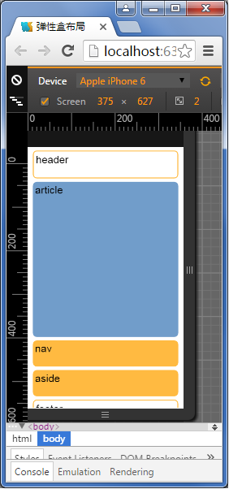
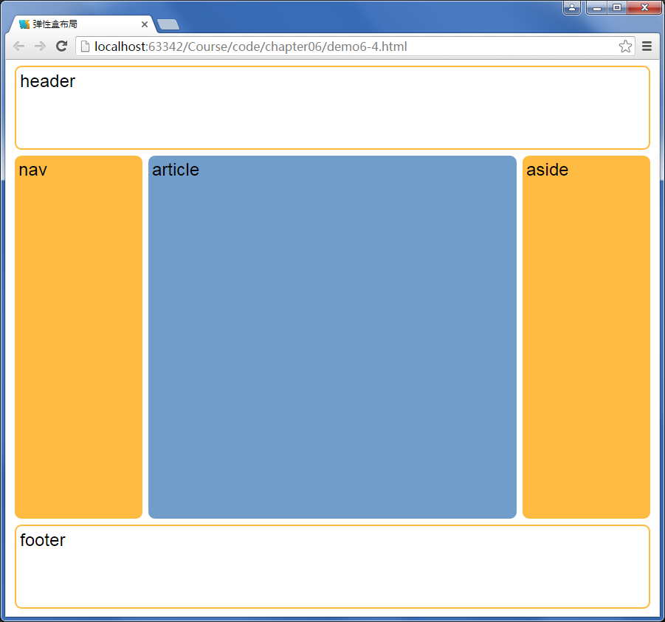
弹性盒布局
浏览器对弹性盒布局的支持情况，如下表所示。学习了弹性盒各属性的用法后，接下来通过案例演示如何使用弹性盒做一个非常常见且实用的响应式布局。
案例代码（详见教材demo6-4.html）

Slide 32

课后作业
作业
请简述什么是栅格系统。
请简述什么是媒体查询及媒体查询在网页开发中的作用。

